Slide 1






Chào mừng các em đến tiết học

Slide 2









1. Ôn và khởi động nhé.

Slide 3















Học tiếp
CHÚC MỪNG
Xin chào các bạn nhỏ!
Mình là Ếch Xanh, hôm nay mình đi học. Muốn sang bờ sông bên kia học bài với các bạn, mình phải nhảy qua các bèo sen. Mỗi bèo sen là một câu hỏi, các bạn có thể giúp mình trả lời các câu hỏi để mình đi học đúng giờ được không ạ. Hãy giúp mình với nhé!

Slide 4




Câu chuyện “Chúa tể rừng xanh” nói về con gì?
Con hổ
Trở về

Slide 5
Đuôi hổ có đặc điểm gì?
Dài và cứng như roi sắt
Trở về

Slide 6
Hổ ăn gì và sống ở đâu?
Hổ ăn thịt và sống trong rừng.
Trở về

Slide 7
Hổ có khả năng gì đặc biệt
Hổ nhảy xa và săn mồi giỏi.
Trở về

Slide 8
Vì sao hổ được xem là chúa tể rừng xanh?
Vì hầu hết các con vật sống trong rừng đều sợ hổ.
Trở về

Slide 9



Chủ đề 6: Thiên nhiên kì thú
Bài
3
CHÚA TỂ RỪNG XANH
Tiết 4

Slide 10
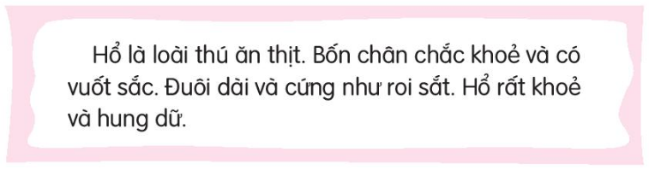
7
Nghe viết

Slide 11
8. Tìm trong hoặc ngoài bài đọc Chúa tể rừng xanh từ ngữ có tiếng chưa vần ăt, ăc, oai, oay
Chúa tể rừng xanh
Hổ là loài thú dữ ăn thịt, và sống trong rừng. Lông hổ thường có màu vàng, pha những vằn đen. Răng sắc nhọn, mắt nhìn rõ mọi vật trong đêm tối. Bốn chân chắc khỏe và có vuốt sắc. Đuôi dài và cứng như roi sắt. Hổ di chuyển nhanh, có thể nhảy xa và săn mồi rất giỏi. Hổ rất khỏe và hung dữ.
Hầu hết các con vật sống trong rừng đều sợ hổ. Vì vậy, hổ được xem là chúa tể rừng xanh.
(Theo Từ điển tranh về các con vật )

Slide 12

2. Tìm từ ngữ có chứa vần “ăt”
Roi sắt, mắt, bắt cóc, tắt điện, …

Slide 13
2. Tìm từ ngữ có chứa vần “ăc”
Sắc nhọn, chắc khỏe, vuốt sắc, mắc áo, tấm tắc, khắc phục…..

Slide 14
4. Tìm từ ngữ có chứa vần “oai”
Loài, quả xoài, bà ngoại, toại nguyện……

Slide 15
Tìm những tiếng chứa vần “ Oay”
Hí hoáy, loay hoay, xoay vòng, …..

Slide 16

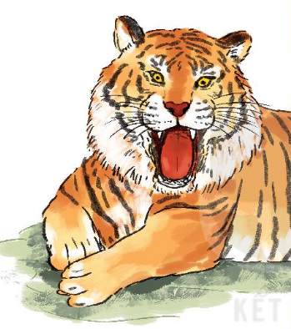
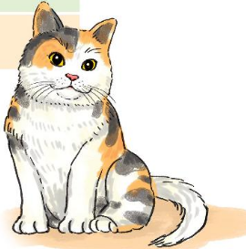
9
Trong bảng dưới đây thông tin nào phù hợp với hổ, thông tin nào phù hợp với mèo
1. Sống trong rừng
2. Sống trong nhà
3. To lớn
4. Nhỏ bé
5. Thường bắt chuột
6. Thường săn bắt hươu, nai
7. Leo trò giỏi
8. Không giỏi leo trèo
9. Hung dữ
10. Dễ thương, dễ gần

Slide 17
Chào tạm biệt và hẹn gặp lại các em!

